Slide 1
Messe Dimanche 26 Mai 2024 Sainte Trinite
bienvenue a toutes les familles !
Paroisse St Michel Shanghai

Slide 2
Entrée : Comme un enfant 1/3
1. Comme un enfant qui marche sur la route,
Le nez en l’air et les cheveux au vent,
Comme un enfant que n’effleure aucun doute
Et qui sourit en rêvant.
R. Me voici Seigneur !
Me voici, comme un enfant
Me voici, Seigneur !
Me voici comme un enfant.

Slide 3
Entrée : Comme un enfant 2/3
2. Comme un enfant tient la main de son père
Sans bien savoir où la route conduit
Comme un enfant, chantant dans la lumière
Chante aussi bien dans la nuit.
R. Me voici Seigneur !
Me voici, comme un enfant
Me voici, Seigneur !
Me voici comme un enfant.

Slide 4
Entrée : Comme un enfant 3/3
3. Comme un enfant qui s’est rendu coupable
Mais qui sait bien qu’on lui pardonnera
Pour s’excuser d’être si misérable
Vient se jeter dans vos bras.
R. Me voici Seigneur !
Me voici, comme un enfant
Me voici, Seigneur !
Me voici comme un enfant.

Slide 5
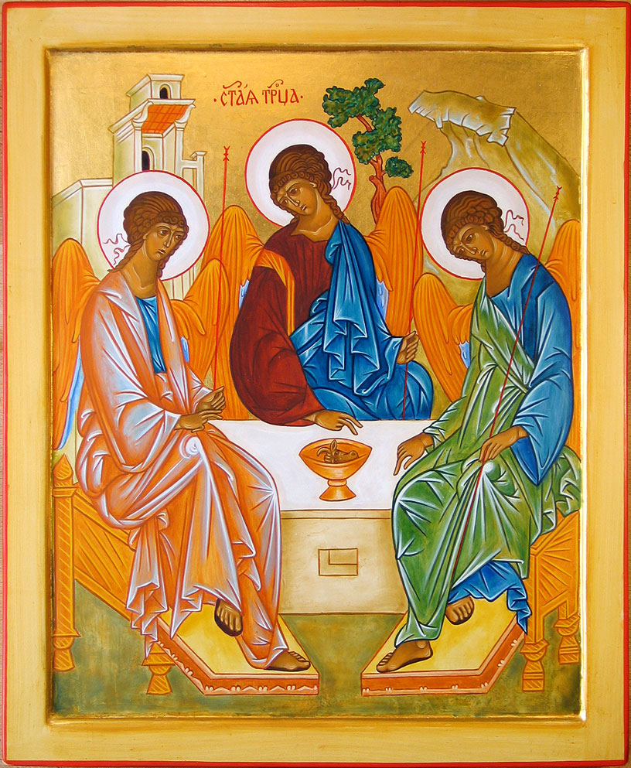

Slide 6
Kyrie: Messe du Peuple de Dieu
Kyrie eleison (x4)
Christe eleison (x4)
Kyrie eleison (x4)

Slide 7
Gloria: Messe du Peuple de Dieu (1/2)
Gloire à Dieu, Gloire à Dieu
Au plus haut des cieux ! (bis)
Et paix sur la terre aux hommes qu’Il aime.
Nous Te louons, nous Te bénissons, nous T’adorons, nous Te glorifions, nous Te rendons grâce, pour ton immense Gloire,
Seigneur Dieu, Roi du ciel, Dieu le Père tout-puissant.

Slide 8
Gloria: Messe du Peuple de Dieu (2/2)
Seigneur Fils unique, Jésus Christ,
Seigneur Dieu, Agneau de Dieu, le Fils du Père
Toi qui enlèves le péché du monde, prends pitié de nous; Toi qui enlèves le péché du monde, reçois notre prière ; Toi qui es assis à la droite du Père, prends pitié de nous.
Car Toi seul es saint, Toi seul es Seigneur, Toi seul es le Très-Haut :
Jésus Christ, avec le Saint-Esprit dans la gloire de Dieu le Père. Amen !

Slide 10
LITURGIE DE LA PAROLE
1ère lecture: « C’est le Seigneur qui est Dieu, là-haut dans le ciel comme ici-bas sur la terre ; il n’y en a pas d’autre » (Dt 4, 32-34.39-40)
Psaume 32 (33) :
Heureux le peuple dont le Seigneur est le Dieu
2ème lecture : « Vous avez reçu un Esprit qui fait de vous des fils ; en lui nous crions “Abba !”, Père ! »
(Rm 8, 14-17)

Slide 12
Alléluia. Alléluia.
Gloire au Père, et au Fils, et au Saint-Esprit : au Dieu qui est, qui était et qui vient ! Alléluia.
Evangile de Jésus Christ
selon St Matthieu (22, 34-40)
Baptisez-les au nom du Père, et du Fils, et du Saint-Esprit » (Mt 28, 16-20)

Slide 14
Credo :
Je crois en Dieu, le Père tout-puissant, créateur du ciel et de la terre ; et en Jésus-Christ, son Fils unique, notre Seigneur, qui a été conçu du Saint-Esprit, est né de la Vierge Marie, a souffert sous Ponce Pilate, a été crucifié, est mort et a été enseveli, est descendu aux enfers, le troisième jour est ressuscité des morts, est monté aux cieux, est assis à la droite de Dieu le Père tout-puissant, d’où il viendra juger les vivants et les morts.
Je crois en l’Esprit-Saint, à la sainte Église catholique, à la communion des saints, à la rémission des péchés, à la résurrection de la chair, à la vie éternelle. Amen.

Slide 15
Prière universelle :
Accueille au creux de tes mains
la prière de tes enfants

Slide 16
Offertoire: Donne moi seulement de t’aimer (1/3)
1- Prends Seigneur et reçois
Toute ma liberté
Ma mémoire, mon intelligence
toute la volonté
Et donne-moi, donne-moi
Donne-moi seulement de t’aimer.

Slide 17
Offertoire: Donne moi seulement de t’aimer (2/3)
2- Reçois tout ce que j’ai
Tout ce que je possède
C’est toi qui m’a tout donné
à toi Seigneur je le rends
Et donne-moi, donne-moi
Donne-moi seulement de t’aimer.

Slide 18
Offertoire: Donne moi seulement de t’aimer (3/3)
3- Tout est à toi, disposes-en
Selon ton entière volonté
Et donne-moi ta grâce
Elle seule me suffit
Et donne-moi, donne-moi
Donne-moi seulement de t’aimer.

Slide 20
LITURGIE EUCHARISTIQUE
Sanctus (Messe du Peuple)
Saint ! Saint ! Saint le Seigneur,
Dieu de l’univers ! (bis)
Le ciel et la terre sont remplis de ta Gloire.
Hosanna, au plus haut des cieux !
Béni soit celui qui vient au nom du Seigneur,
Hosanna au plus haut des cieux !

Slide 22
Notre Père
Notre Père qui es aux cieux,
que ton Nom soit sanctifié,
que ton règne vienne;
Que ta volonté soit faite,
sur la terre comme au ciel.
Donne-nous aujourd’hui notre pain de ce jour, Pardonne-nous nos offenses,
comme nous pardonnons aussi à ceux qui nous ont offensés.
Et ne nous laisse pas entrer en tentation,
mais délivre-nous du mal.

Slide 24
Agneau de Dieu: Messe du Peuple de Dieu
Agneau de Dieu,
qui enlève le péché du monde,
prends pitié de nous ,
prends pitié de nous. (bis)
Agneau de Dieu,
qui enlève le péché du monde,
donne-nous la paix ,
donne-nous la paix.

Slide 26
1- Notre Dieu s'est fait homme pour que l'homme soit Dieu Mystère inépuisable fontaine du Salut. Quand Dieu dresse la table Il convie Ses amis Pour que Sa vie divine soit aussi notre vie!
Communion: Notre Dieu s'est fait homme (1/6)

Slide 27
2- Le Seigneur nous convoque par le feu de l'Esprit Au banquet de Ses noces célébrées dans la joie Nous sommes Son Église l'Épouse qu'il choisit Pour vivre son alliance et partager sa vie!
Communion: Notre Dieu s'est fait homme (2/6)

Slide 28
3- Merveille des merveilles miracle de ce jour! Pour nous Dieu s'abandonne en cette Eucharistie. Chassons toute indolence le Christ est parmi nous Accueillons sa présence et offrons-nous à Lui.
Communion: Notre Dieu s'est fait homme (3/6)

Slide 29
4- Dieu se fait nourriture pour demeurer en nous II se fait vulnérable et nous attire à Lui Mystère d'indigence d'un Dieu qui s'humilie Pour que sa créature soit transformée en Lui.
Communion: Notre Dieu s'est fait homme (4/6)

Slide 30
5- II frappe à notre porte le Seigneur Tout-Puissant II attend humble et pauvre mendiant de notre amour Dénudé d'arrogance sous l'aspect de ce pain II se donne en offrande pour demeurer en nous.
Communion: Notre Dieu s'est fait homme (5/6)

Slide 31
6- Que nos cœurs reconnaissent en ce pain et ce vin L'Unique nécessaire qui surpasse tout bien Ce que nos yeux contemplent sans beauté ni éclat C'est l'Amour qui s'abaisse et nous élève à lui.
Communion: Notre Dieu s'est fait homme (6/6)

Slide 33
Envoi : Que vienne Ton Règne (1/5)
♫ Que vienne Ton Règne,
que Ton nom soit sanctifié! Sur la terre comme au Ciel,
que Ta volonté soit faite! Que coule en torrent, Ton Esprit de vérité,
Donne-nous Ton Espérance, Ton amour, Ta Sainteté ! ♫
1 - Qui pourrait nous séparer de ton amour Immense ? Qui pourrait nous détourner
de Ta miséricorde ?

Slide 34
Envoi : Que vienne Ton Règne (2/5)
♫ Que vienne Ton Règne,
que Ton nom soit sanctifié ! Sur la terre comme au Ciel,
que Ta volonté soit faite! Que coule en torrent, Ton Esprit de vérité,
Donne-nous Ton Espérance, Ton amour, Ta Sainteté ! ♫
2/ Tu habites nos louanges,
Tu inspires nos prières, Nous attires en ta présence, pour nous
tourner vers nos frères.

Slide 35
Envoi : Que vienne Ton Règne (3/5)
♫ Que vienne Ton Règne,
que Ton nom soit sanctifié Sur la terre comme au Ciel,
que Ta volonté soit faite! Que coule en torrent, Ton Esprit de vérité,
Donne-nous Ton Espérance, Ton amour, Ta Sainteté ! ♫

Slide 36
Envoi : Que vienne Ton Règne (4/5)
Délivre-nous de tout mal,
donne la paix à ce temps !
Libère-nous du péché, toi qui fais miséricorde ! Rassure-nous dans l'épreuve,
nous espérons Ton Royaume !
Tu nous promets le bonheur,
l‘avènement de Jésus !
3 - Tu seras notre lumière, il n'y aura plus de nuit. Ton nom sera sur nos lèvres,
de larmes il n'y aura plus..

Slide 37
Envoi : Que vienne Ton Règne (5/5)
♫ Que vienne Ton Règne,
que Ton nom soit sanctifié Sur la terre comme au Ciel,
que Ta volonté soit faite! Que coule en torrent, Ton Esprit de vérité,
Donne-nous Ton Espérance, Ton amour, Ta Sainteté ! ♫

